Slide 1


我国大中小学运动技能等级标准
对青少年运动健康水平促进效果的研究
汇报人：谢书妍

Slide 2
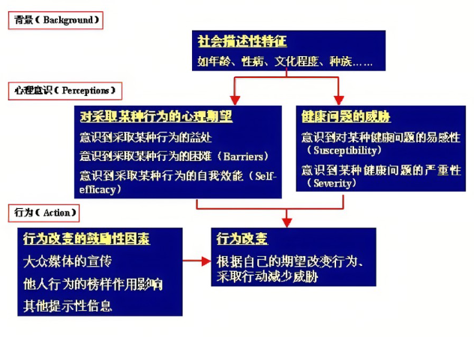
研究目的
·问题的提出
针对我国大中小学运动技能等级标准进行效果分析
·现实意义
健康信念模型
体教融合 学校体育改革背景
《关于加强青少年体育增强青少年体质的意见》

Slide 3
文献回顾
·聚焦于可行性与构建设想
·主要基于质性研究方法
[1]徐瑾,张秋婷,李超.青少年运动技能等级评定标准化进程的SWOT分析[J].青少年体育,2022(03):69-71.
[2]郝光安,李贵森.“体教融合”的关键问题、发展思路与实践探索——以大中小学运动技能等级标准制定为例[J].北京体育大学学报,2021,44(01):28-34.DOI:10.19582/j.cnki.11-3785/g8.2021.01.004.
[3]胡康康. 体育教学与青少年运动技能等级标准相对接的可行性研究[C]//.第十二届全国体育科学大会论文摘要汇编——墙报交流（学校体育分会）.[出版者不详],2022:529-530.DOI:10.26914/c.cnkihy.2022.010477.
……
……

Slide 4
研究方法、预期结果以及研究的不足
·设置控制变量实验
变量为运动技能等级标准框架的介入
以标准本身已经体质健康测试作为最终评估框架
·研究设计的问题
对干扰因素的控制较为困难

Slide 5
Thanks

